Slide 1
第5章 软件项目风险管理
Notes:
Give this talk
[pə'troʊliəm]

Slide 2
内容提要
5.1 风险概念
5.2 风险管理模型
5.3 风险管理计划
5.4 风险识别
5.5 风险分析
5.6 风险监控
5.7 案例研究：风险管理实践
5.8 小结

Slide 3
5.1风险概念
5.1.1 项目风险带来的警示
  案例A
  案例B
  案例C
风险管理不再只是纸上谈兵，而应有具体的量化评估体系

Slide 4

5.1风险概念
5.1.2 什么是风险管理
  项目风险管理，实际上就是贯穿在项目开发过程中的一系列管理步骤，其中包括风险识别、风险计划、风险分析、风险解决和风险监控。

Slide 5

5.1风险概念
PMP风险管理过程包括：
  风险管理计划
  风险识别
  风险定性分析
  风险定量分析
  风险应对计划
  风险监控

Slide 6

5.1风险概念
CMMI风险管理域内容：
  特定目标1：风险管理标准（对应风险计划）
    执行方法1.1：决定风险来源和类别
    执行方法1.2：定义风险参数
    执行方法1.3：建立风险管理策略
  特定目标2：界定并分析风险（对应风险识别和分析）
    执行方法2.1：界定风险
    执行方法2.2：评估、分类及排序风险
  特定目标3：降低风险（对应风险应对和监控）
    执行方法3.1：开发风险降低计划
    执行方法3.2：执行风险降低计划

Slide 7

5.2 风险管理模型
5.2.1 玻姆模型
美国著名的软件工程专家巴利·玻姆（Barry Boehm）用公式RE=P（UO）*L（UO）对风险进行定义。
RE表示风险或者风险所造成的影响
  P（UO）表示令人不满意的结果所发生的概率
  L（UO）表示糟糕的结果会产生的破坏性的程度。

Slide 8
5.2 风险管理模型
Boehm思想的核心是10大风险因素列表，其中包括人员短缺、不合理的进度安排和预算、不断的需求变动等。
针对每个风险因素，Boehm都给出了一系列的风险管理策略。
  在实际操作时，以10大风险列表为依据，总结当前项目具体的风险因素，评估后进行计划和实施，在下一次定期召开的会议上再对这10大风险因素的解决情况进行总结，产生新的10大风险因素表，依此类推。

Slide 9
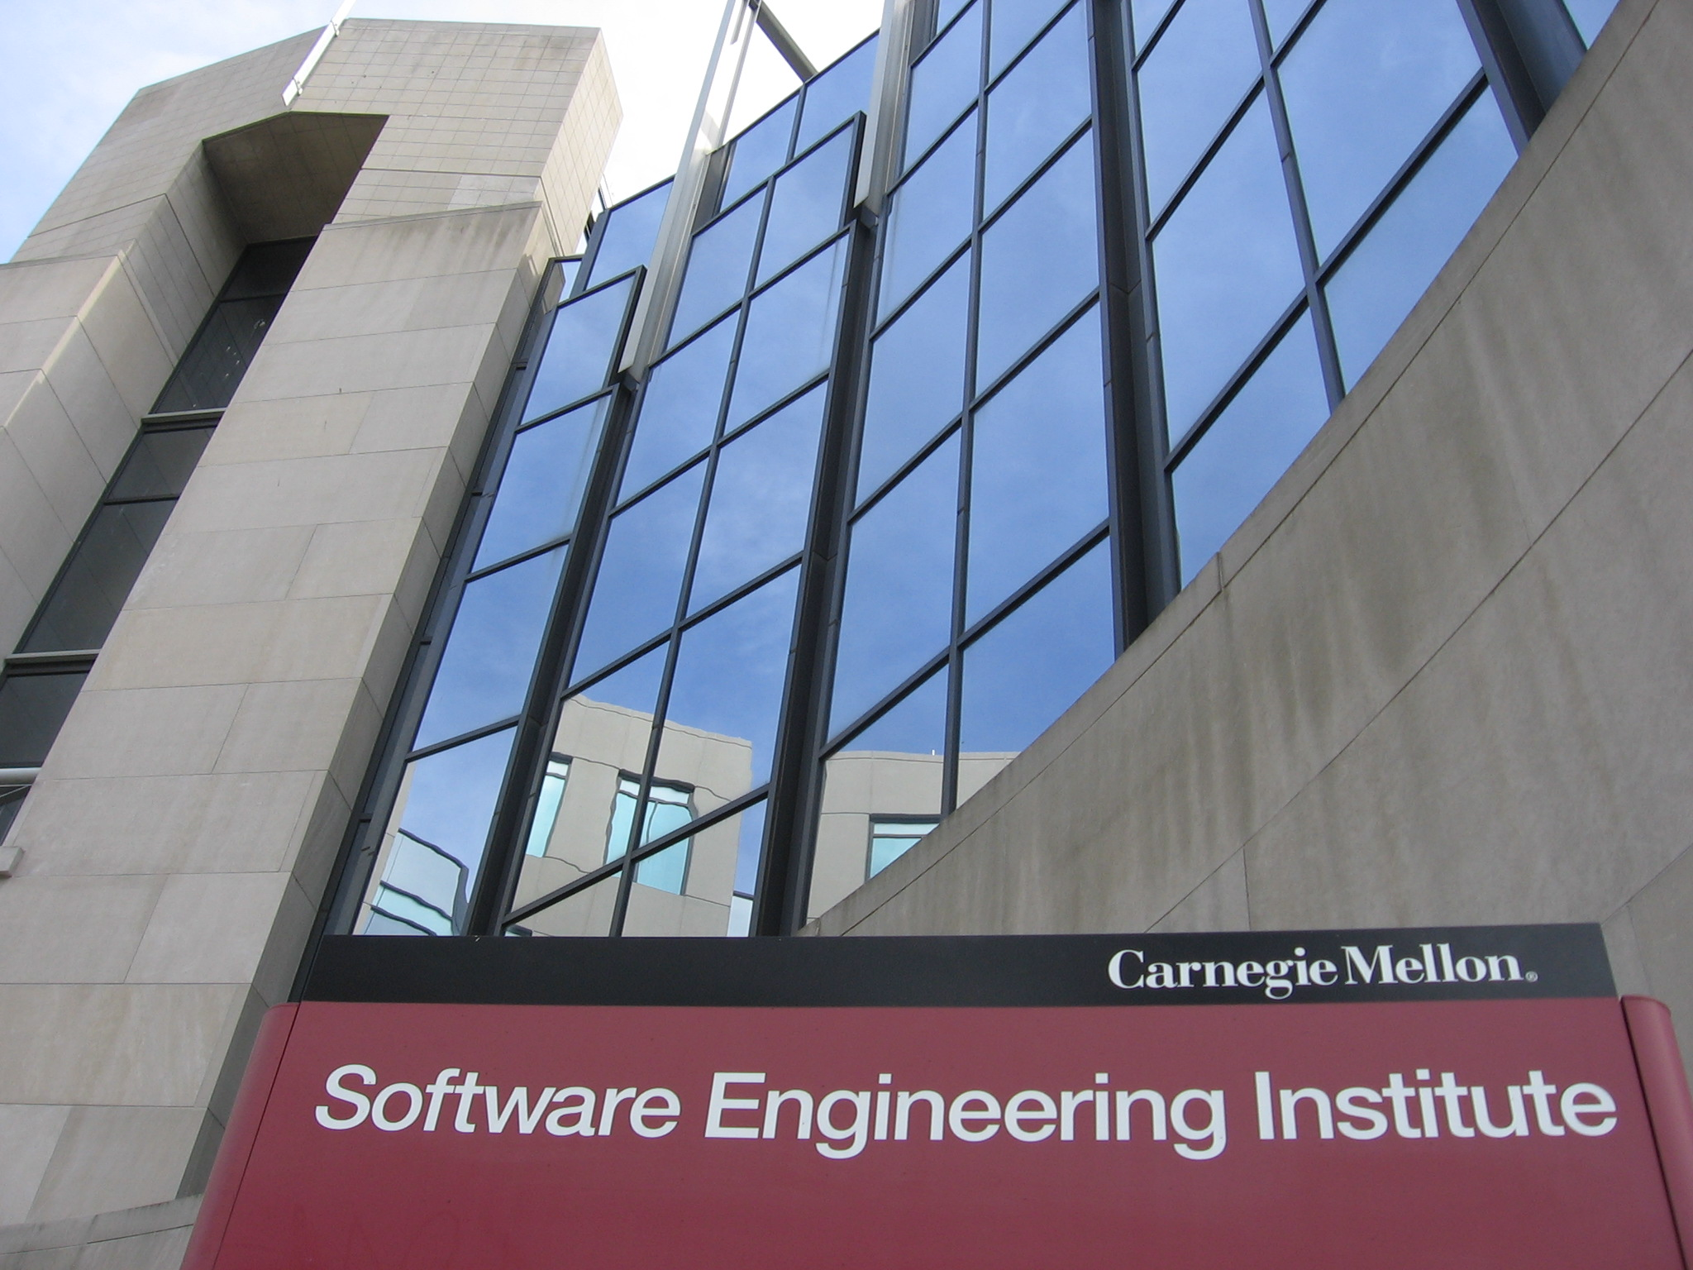

5.2 风险管理模型
5.2.2 SEI的CRM模型
SEI的风险管理原则是：不断地评估可能造成恶劣后果的因素，决定最迫切需要处理的风险，实现控制风险的策略，评测并确保风险策略实施的有效性。
CRM模型要求在项目生命期的所有阶段都关注风险识别和管理，它将风险管理划分为5个步骤，即风险识别、分析、计划、跟踪、控制。

Slide 10
5.2 风险管理模型
5.2.3李维特模型
将形成各种系统的组织划分为4个组成部分，即任务、结构、角色、技术。

Slide 11

5.2 风险管理模型
5.2.4 CMU/SEI的CMMI风险管理模型
软件能力成熟度模型集成（Capability Maturity Model Integration，CMMI）是由美国卡内基梅隆大学软件工程研究所（Software Engineering Institute，SEI）在CMM基础上发展而来。
目前，CMMI是全球软件业界的管理标准。风险管理过程域在CMMI的第三级，即已定义级中建立一个关键过程域（Key Practice Area，KPA）。

Slide 12
5.2 风险管理模型
CMMI风险管理模型
目标1：准备风险管理
目标2：识别、分析风险
确定风险来源和种类
定义风险参数
制定并维护风险管理策略
识别风险
风险库
评估、分类和排序风险
实施风险缓解计划
建立风险缓解计划
目标3：缓解风险

Slide 13
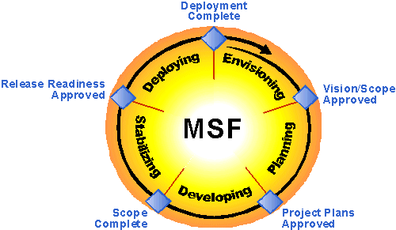

5.2 风险管理模型
5.2.5 微软的MSF风险管理模型
管理原则：
持续的评估。
培养开放的沟通环境：所有组成员应参与风险识别与分析，领导者应鼓励建立没有责备的文化。
从经验中学习：学习可以大大降低不确定性，强调组织级或企业级的从项目结果中学习的重要性。
责任分担：组中任何成员都有义务进行风险管理

Slide 14

5.3 风险管理计划
1. 风险管理计划的基本内容
  风险管理计划的基本内容包括：
    （1）方法论
    （2）角色与职责
    （3）预算
    （4）计时法
    （5）风险分类

Slide 15
5.3 风险管理计划
（6）风险概率和影响的定义
（7）概率和影响矩阵
（8）修改利害关系者承受度
（9）汇报格式。
（10）跟踪。

Slide 16
5.3 风险管理计划
2. 风险管理计划的其他内容
（1）应急计划
（2）应急储备

Slide 17
5.3 风险管理计划
5.3.2 制定风险管理计划的工具与技术
（1）风险核对表法
（2）风险管理表格
（3）风险数据库模式

Slide 18

5.3 风险管理计划
5.3.3 制定风险管理计划的输入、输出
制定风险管理计划的输入，包括：
企业环境因素：组织及参与项目的人员的风险态度和风险承受度将影响项目管理计划。风险态度和承受度可通过政策说明书或行动反映出来。
组织过程资产：组织可能设有既定的风险管理方法，例如风险分类、概念和术语的通用定义、标准模板、角色和职责、决策授权水平。
项目范围说明书
项目管理计划
制定风险管理计划的输出，包括风险管理计划。

Slide 19
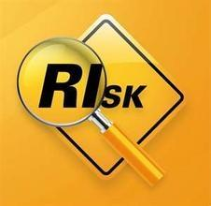
5.4 风险识别
5.4.1 风险识别
风险识别，就是企图采用系统化的方法，识别某特定项目已知的和可预测的风险。
软件风险包含两个特征：
  不确定性：刻划风险的事件可能发生也可能不发生，没有100％发生的风险。
  损失：如果风险变成了现实，就会产生恶性后果或损失。

Slide 20
5.4 风险识别
1. 量化不确定的程度和与每个风险相关的损失的程度
项目风险
技术风险
商业风险

Slide 21
5.4 风险识别
2. 风险方式
已知风险
可预测风险
不可预测风险

Slide 22
5.4 风险识别
3. 识别风险
（1）产品规模风险
  是否以LOC或FP估算产品的规模。
  对于估算出的产品规模的信任程度如何。
  是否以程序、文件或事务处理的数目来估算产品规模。
  产品规模与以前产品的规模的平均值的偏差百分比是多少。
  产品创建或使用的数据库大小如何。
  产品的用户数有多少。
  产品的需求改变多少？交付之前有多少？交付之后有多少？
  复用的软件有多少？

Slide 23
5.4 风险识别
（2）商业影响风险
本产品对公司的收入有何影响。
本公司是否得到公司高级管理层的重视。
交付期限的合理性如何。
将会使用本产品的用户数及本产品是否与用户的需要相符合。
本产品必须能与之互操作的其它产品/系统的数目。
最终用户的水平如何。
政府对本产品开发的约束。
延迟交付所造成的成本消耗是多少。
产品缺陷所造成的成本消耗是多少。

Slide 24
5.4 风险识别
（3）客户相关风险
你以前是否曾与这个客户合作过。
该客户是否很清楚需要什么，他能否花时间把需求写出来。
该客户是否同意花时间召开正式的需求收集会议，以确定项目范围。
该客户是否愿意建立与开发者之间的快速通信渠道。
该客户是否愿意参加复审工作。
该客户是否具有该产品领域的技术素养。
该客户是否愿意你的人来做他们的工作。
该客户是否了解软件过程。

Slide 25
5.4 风险识别
（4）过程风险
  高级管理层是否有一份已经写好的政策陈述，该陈述中强调了软件开发标准过程的重要性？
  开发组织是否已经拟定了一份已经成文的、用于本项目开发的软件过程的说明？
  开发人员是否同意按照文档所写的软件过程进行开发工作，并自愿使用它？
  该软件过程是否可以用于其它项目？
  管理者和开发人员是否接受过一系列的软件工程培训？
  是否为每一个软件开发者和管理者提供了印好的软件工程标准？

Slide 26
  是否为作为软件过程一部分而定义的所有交付物建立了文档概要及示例？
  是否定期对需求规约、设计和编码进行正式的技术复审？
  是否定期对测试过程和测试情况进行复审？
  是否对每一次正式技术复审的结果建立了文档，其中包括发现的错误及使用的资源？
  有什么机制来保证按照软件工程标准来指导工作？
  是否使用配置管理来维护系统/软件需求、设计、编码、测试用例之间的一致性？
  是否使用一个机制来控制用户需求的变化及其对软件的影响？
  对于每一个承包出去的子合同，是否有一份文档化的工作说明、一份软件需求规约和一份软件开发计划？
  是否有一个可遵循的规程，来跟踪及复审子合同承包商的工作？

Slide 27
5.4 风险识别
（5）技术风险
  该技术对于你的公司而言是新的吗？
  客户的需求是否需要创建新的算法或输入、输出技术？
  待开发的软件是否需要使用新的或未经证实的硬件接口？
  待开发的软件是否需要与开发商提供的未经证实的软件产品接口？
  待开发的软件是否需要与功能和性能均未在本领域得到证实的数据库系统接口？
  产品的需求是否要求采用特定的用户界面？
  产品的需求中是否要求开发某些程序构件，这些构件与你的公司以前开发的构件完全不同？
  需求中是否要求采用新的分析、设计、测试方法？
  需求中是否要求使用非传统的软件开发方法？
  需求中是否有过分的对产品的性能约束？
  客户能确定所要求的功能是可行的吗？

Slide 28
5.4 风险识别
（6）开发环境风险
  是否有可用的软件项目管理工具？
  是否有可用的软件过程管理工具？
  是否有可用的分析及设计工具？
  分析和设计工具是否适用于待建造产品？
  是否有可用的编译器或代码生成器？
  是否有可用的测试工具？
  是否有可用的软件配置管理工具？
  环境是否利用了数据库或数据仓库？
  项目组的成员是否接受过每个所使用工具的培训？
  是否有专家能够回答有关工具的问题;
  工具的联机帮助及文档是否适当？

Slide 29
5.4 风险识别
（7）与人员数目及经验相关的风险
  是否有最优秀的人员可用？
  人员在技术上是否配套？
  是否有足够的人员可用？
  开发人员是否能够自始至终地参加整个项目的工作？
  项目中是否有一些人员只能部分时间工作？
  开发人员对自己的工作是否有正确的期望？
  开发人员是否接受过必要的培训？
  开发人员的流动是否仍能保证工作的连续性？

Slide 30
5.4 风险识别
5.4.2 用于风险识别的方法
  1.分析识别的步骤
  风险识别一般可分三步进行：
收集资料
风险形势估计
  根据直接或间接的症状将潜在的风险识别出来。

Slide 31
5.4 风险识别
2.风险识别的具体方法
德尔菲技术
德尔菲技术
德尔菲技术
德尔菲技术
德尔菲技术
头脑风暴法
头脑风暴法
头脑风暴法
头脑风暴法
SWOT分析法
检查表
检查表
检查表
检查表
检查表
图解技术
图解技术

Slide 32
5.4 风险识别
5.4.3 风险识别的输入、输出
  1.风险识别的输入
  2.风险识别的输出

Slide 33
5.5 风险分析
5.5.1 定性风险分析
  1.定性风险分析的方法
  （1）风险概率与影响评估
  （2）概率和影响矩阵
  （3）风险分类
  （4）风险紧迫性评估

Slide 34

5.5 风险分析
2. 定性风险分析的输入输出
（1）定性风险分析的输入
（2）定性风险分析的输出

Slide 35
5.5 风险分析
5.5.2 定量风险分析
（1）期望货币值
（2）计算分析因子
（3）计划评审技术
（4）蒙特卡罗分析

Slide 36
5.5 风险分析
5.5.3 定量风险分析的输入输出
1. 定量风险分析的输入
  组织过程资产
  项目范围说明书
  风险管理计划
  风险登记单
  项目管理计划

Slide 37
5.5 风险分析
2. 定量风险分析的输出
  项目的概率分析
  实现成本和时间目标的概率

Slide 38
5.5 风险分析
5.5.4 应对风险的基本措施
1. 消极风险或威胁的应对策略
规避
转移
减轻

Slide 39
5.5 风险分析
2. 接受
采取该策略的原因在于很少可以消除项目的所有风险。

Slide 40
5.5 风险分析
3. 积极风险或机会的应对策略
使用三种策略应对可能对项目目标存在积极影响的风险
开拓
分享
提高

Slide 41
5.6 风险监控
风险监控就是要跟踪风险，识别剩余风险和新出现的风险，修改风险管理计划，保证风险计划的实施，并评估消减风险的效果，从而保证风险管理能达到预期的目标，它是项目实施过程中的一项重要工作。

Slide 42
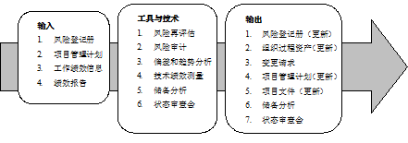
5.6 风险监控

Slide 43
5.6 风险监控
监控风险过程的其它目的在于确定：
  项目的假设条件是否仍然成立
  某个已评估过的风险是否发生了变化或已经消失
  风险管理政策和程序是否已得到遵守
  根据当前的风险评估是否需要调整成本或进度应急储备

Slide 44
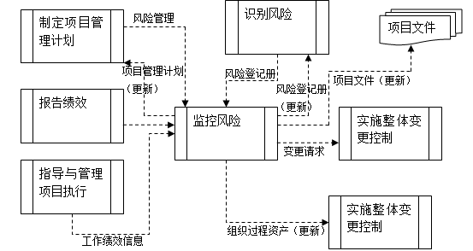
5.6 风险监控

Slide 45
5.8 小结
本章论述了风险及风险管理的概念，介绍了软件风险是导致软件项目进度延迟、预算超支、项目部分或整体失败的因素，以及不确定性和损失时风险的两大属性。软件项目是即将或正在进行的生产过程，既然是未来的事情，要在项目计划中确定项目的进度、预算和采用的技术等。
风险是伴随软件项目过程而产生的，在软件项目中必须进行风险管理。软件项目的风险管理是一个不断识别风险、分析风险、应对风险及风险监控的过程。

Slide 46
谢 谢!

